Slide 1
WAWASAN NUSANTARA
Dr. Dewi Kurniasih, S.IP.,M.Si.

Slide 2

PENGERTIAN
Wawasan “Wawas” (Bhs Jawa): Pandangan
Nusantara “Nusa” dan “Antara”
Prof. Wan Usman: “.. Cara pandang Bangsa Indonesia mengenai diri dan tanah airnya sebagai negara kepulauan dengan semua aspek kehidupan yang beragam ..”

Slide 3

HAKEKAT
Keutuhan nusantara; .. cara pandang yang selalu utuh menyeluruh dalam lingkup nusantara demi kepentingan nasional..
“ Setiap warganegara dan aparatur negara harus berfikir, bersikap dan bertindak secara utuh menyeluruh demi kepentingan bangsa dan negara Indonesia”

Slide 4
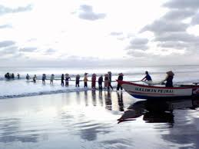
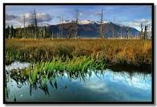
ASAS
Kepentingan yang sama
Keadilan
Kejujuran
Solidaritas
Kerjasama
Kesetiaan terhadap ikrar bersama demi terpeliharanya persatuan dan kesatuan dalam kebhinekaan

Slide 5
ARAH PANDANG, KEDUDUKAN DAN FUNGSI
Arah pandang Wanus ke dalam dan ke luar..
... Landasan visional dalam menyelenggarakan kehidupan nasional ...
... Pedoman, motivasi, dorongan serta rambu-rambu dalam menentukan segala kebijakan, keputusan, tindakan dan perbuatan bagi penyelenggara negara baik di tingkat pusat dan daerah maupun bagi seluruh rakyat Indonesia dalam kehidupan bermasyarakat, berbangsa dan bernegara ...

Slide 6
IMPLEMENTASI WANUS DALAM KEHIDUPAN NASIONAL
      Implementasi Wanus dalam kehidupan politik
      Implementasi Wanus dalam kehidupan ekonomi
      Implementasi Wanus dalam kehidupan sosial budaya
      Implementasi Wanus dalam kehidupan hankam

Slide 7

SOSIALISASI
1. Sifat/cara penyampaiannya;
a. Langsung
b. Tidak langsung
2. Metode penyampaiannya;
  Keteladanan
  Edukasi
  Komunikasi
  Integrasi

Slide 8

TANTANGAN
Pemberdayaan masyarakat
Dunia tanpa batas
Era baru kapitalisme
Kesadaran warga negara

Slide 9

Sekian & Terima Kasih

